Slide 1
K-vitamiini ja kalkkeutuminen
Ari Rosenvall
Yleislääketieteen erikoislääkäri, CCD
Mehiläinen Ympyrätalo, osteoporoosiklinikka

Slide 2
Mitä K-vitamiinista on tiedetty pitkään?
Rasvaliukoinen vitamiini.
Esiintyy kahdessa muodossa (K1- ja K2).
Vastasyntyneille annetaan 1 mg K-vitamiinia ruiskeena verenvuotojen vähentämiseksi (heillä puuttuu vielä suoliston bakteerikasvusto, mikä tuottaa ihmiselle K-vitamiinia).
Veritulppien estämiseen käytetään K-vitamiinin vastavaikuttajaa, varfariinia (=Marevan) ja K-vitamiini toimii tämän lääkkeen ”vastamyrkkynä”.
Sillä on merkitystä myös luuston ja verisuonten terveydelle.

Slide 3
Mitä K-vitamiini on?
Sen puute aiheutti kananpojille verenvuotoja (löydettiin 30-luvulla).
K1-vitamiini on fyllokinoni (kasveissa) ja K2-vitamiinit ovat menakinoneja (mikrobien tuottamia).
K-vitamiini on joukko ns. naftokinoniyhdisteitä, jotka aktivoivat elimistössä ns. Gla-proteiineja.
Gla-proteiineja on aiemmin tunnettu veren hyytymismekanismiin osallistuvina, mutta viime vuosina on löydetty muitakin, kuten luuta rakentava osteokalsiini ja verisuonten soluvälitilan matriksi-Gla-proteiini (MGP), mikä estää mm. verisuonten kalkkiutumista.
Ilari Paakkari: K-vitamiini: koagulaatiosta kalkkiutumiseen, Duodecim 2016;132: 1755-1762

Slide 4
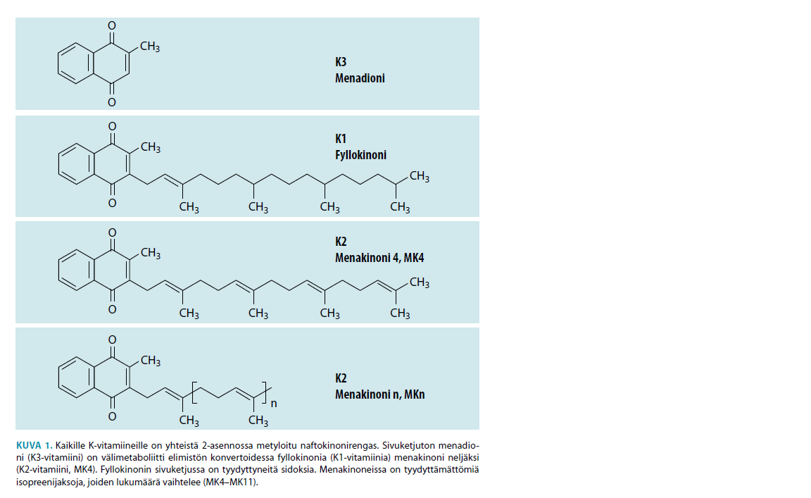
K-vitamiinin eri muodot

Slide 5
Mistä K-vitamiinia saa?
Ravinnossa K1-vitamiinia on vihreissä kasviksissa.
Bakteerit tuottavat runsaasti K2-vitamiinia, mutta siitä vain hyvin vähäinen määrä imeytyy; ravinnossa K2-vitamiinia on lähinnä juustossa ja muissa maitotuotteissa.
Elimistö pystyy muuttamaan K1-vitamiinin K2-vitamiiniksi.
Ilari Paakkari: K-vitamiini: koagulaatiosta kalkkiutumiseen, Duodecim 2016;132: 1755-1762

Slide 6
Paljonko K-vitamiinia tarvitaan?
Veren hyytymisjärjestelmän toimintaa voidaan mitata verikokeilla ja tällä voidaan poissulkea vaikea K-vitamiinin puute.
Kuitenkin luuston ja verisuonten Gla-proteiinien tutkimuksella voidaan nähdä merkkejä K-vitamiinin puutteesta, vaikka veren hyytymisjärjestelmä toimii normaalisti.
Ilari Paakkari: K-vitamiini: koagulaatiosta kalkkiutumiseen, Duodecim 2016;132: 1755-1762

Slide 7
Miten K-vitamiini vaikuttaa luustoon?
Osteokalsiini on luun yleisin ei-kollageeniproteiini ja se on Gla-proteiini.
Osteokalsiini sitoutuu luissa kalsiumiin ja viimeistelee luun mineralisaatiota.
Osteokalsiini luultavasti lisää luun lujuutta (muodostaa siltoja luun mineraalikiteiden ja kollageeniväliaineen välille), ei niinkään luun määrää.
Osteokalsiinin vaikutus ei myöskään näy luuntiheysmittauksessa.
Runsas K-vitamiinin saanti → vähemmän murtumia, mutta ei vaikutusta luuntiheyteen.
Ilari Paakkari: K-vitamiini: koagulaatiosta kalkkiutumiseen, Duodecim 2016;132: 1755-1762

Slide 8
Miten K-vitamiini vaikuttaa luustoon?
Useissa hoitotutkimuksissa on saatu ristiriitaisia tuloksia K-vitamiinin vaikutuksesta luustoon ja murtumiin, siksi sitä ei voi suositella osteoporoosin hoitoon.
Ilari Paakkari: K-vitamiini: koagulaatiosta kalkkiutumiseen, Duodecim 2016;132: 1755-1762

Slide 9
Miten K-vitamiini vaikuttaa verisuoniin?
MGP (=matriksi-Gla-proteiini) estää verisuonten ja ruston kalkkiutumista.
Hyvin suurilla K-vitamiiniannoksilla on hoitotutkimuksissa saatu estettyä valtimoiden kalkkiutumista ja sepelvaltimotautia.
Ilari Paakkari: K-vitamiini: koagulaatiosta kalkkiutumiseen, Duodecim 2016;132: 1755-1762

Slide 10
K ja D toimivat yhteistyössä
D-vitamiini on tarpeen mm. osteokalsiinin ja MGP:n muodostumiseen.
D- ja K-vitamiini eivät erikseen annettuna vaikuta luuntiheyteen, mutta yhdessä lisäävät sitä.
D-vitamiinin sekä K-vitamiinin puute ovat molemmat lonkkamurtumien riskitekijöitä (synergisesti).
Ilari Paakkari: K-vitamiini: koagulaatiosta kalkkiutumiseen, Duodecim 2016;132: 1755-1762

Slide 11
Tarvitaanko K-vitamiinilisää?
Suomessa ei ole virallista K-vitamiinin saantisuositusta.
Veren K1-pitoisuus voidaan mitata, mutta se vaihtelee niin paljon, ettei viitearvoja voida asettaa.
Alikarboksyloituneen osteokalsiinin määrä saattaa kuvata parhaiten K-vitamiinitilannetta.
Ilari Paakkari: K-vitamiini: koagulaatiosta kalkkiutumiseen, Duodecim 2016;132: 1755-1762

Slide 12
Tarvitaanko K-vitamiinilisää?
Erityistapauksia:
  Rintaruokitut lapset: pelkässä rintaruokinnassa olevien lasten K1-vitamiinin saanti voi jäädä niukaksi 3. elinkuukaudesta eteenpäin. Äidin K-vitamiinilisä korjaa tilanteen (rasvaliukoisena K-vitamiini kertyy myös äidinmaitoon).
  Vaikeaan munuaisten vajaatoimintaan liittyy puutteellinen K-vitamiinin saanti sekä taipumus valtimoiden kalkkiutumiseen. K-vitamiinilisä näyttää vähentävän tätä.
  Diabeetikot: tyypin 2 diabeetikoilla on myös tämän tyyppistä valtimoiden kalkkiutumista (Mönckebergin skleroosi).
Ilari Paakkari: K-vitamiini: koagulaatiosta kalkkiutumiseen, Duodecim 2016;132: 1755-1762

Slide 13
Tarvitaanko K-vitamiinilisää?
Erityistapauksia:
  Osteoporoosi: myös osteoporoosia sairastavilla nähdään Mönckebergin skleroosia, mutta ei ole näyttöä siitä, että K-vitamiinilisällä voitaisiin verisuonten kalkkeutumista taikka luunmurtumia estää.
Ilari Paakkari: K-vitamiini: koagulaatiosta kalkkiutumiseen, Duodecim 2016;132: 1755-1762

Slide 14
?

Slide 15
Miten voin turvata K-vitamiinin saannin?
Paljon virheitä kasviksia.
Myös juustoja ja maitotuotteita.
Natto (hapatettua soijaa) sisältää hyvin runsaasti K2-vitamiinia.
K-vitamiinilisä on ehkä tarpeen munuaispotilaille, imettäville äideille, diabeetikoille ja osteoporoosia sairastaville.

Slide 16
KIITOS!

